Slide 1
Les commissures inter –hémisphériques

Slide 2
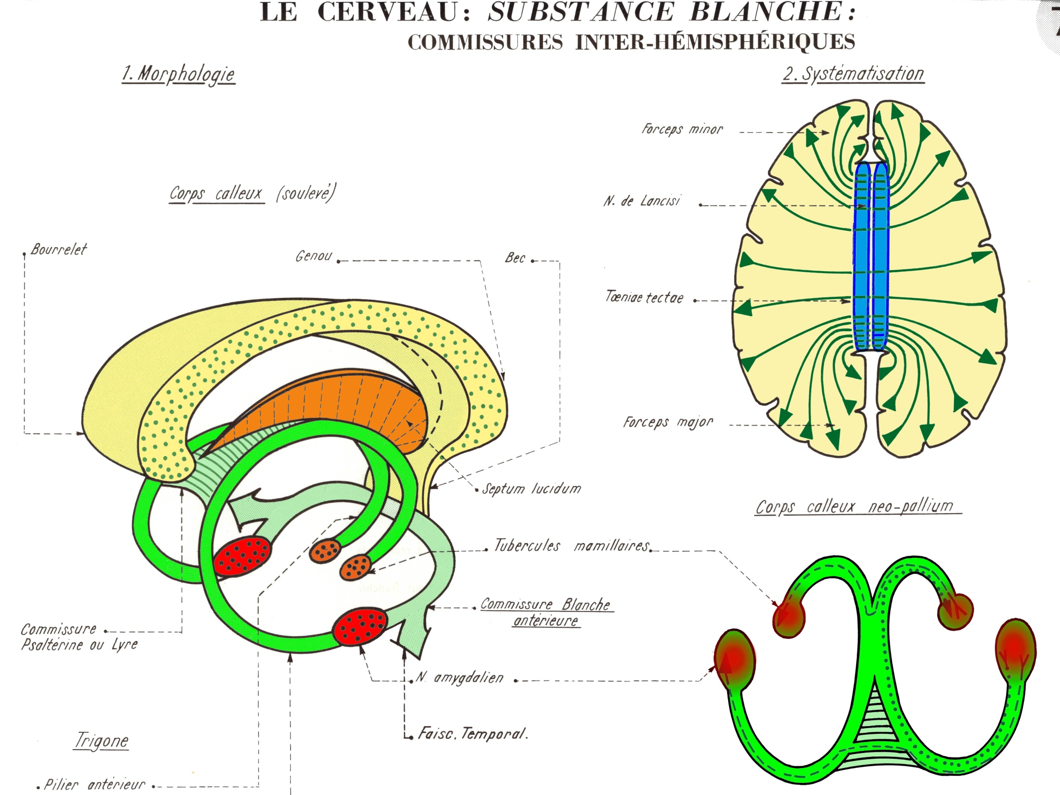

Slide 3
